Slide 1
Fractali
Proiect realizat de catre Stanciu Ioan

Slide 2
Ce sunt fractalii?
"o figură geometrică fragmentată sau frântă care poate fi divizată în părți, astfel încât fiecare dintre acestea să fie (cel puțin aproximativ) o copie miniaturală a întregului“.
o forma din ce in ce mai complexa, pornind de la un obiect simplu, realizata cu ajutorul formulelor matematice, iar in cazul informaticii, de cele mai multe ori, recursiv

Slide 3
Exemple de fractali

Slide 4
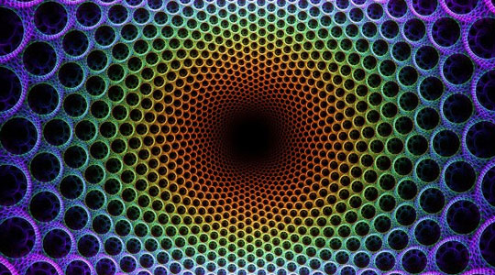
Exemple de fractali mai complecsi

Slide 5
Mai multe despre fractali
Fractalul, ca obiect geometric, are în general următoarele caracteristici:
Are o structură fină la scări arbitrar de mici.
Este prea neregulat pentru a fi descris în limbaj geometric euclidian tradițional.
Are o definiție simplă și recursivă.

Slide 6
Scurta istorie
Matematica din spatele fractalilor a apărut în secolul 17, când filosoful Gottfried Leibniz a considerat autosimilaritatea recursivă (deși greșise gândindu-se că numai liniile drepte sunt autosimilare în acest sens).
Cel care își dă seama că asemenea ciudățenii matematice se regăsesc în natură a fost Benoît Mandelbrot. Acesta observă că forma unui munte nu este o piramidă sau un con, trunchiul îmbrăcat cu scoarță al unui copac nu este un cilindru perfect neted, norii nu sunt sfere. Așadar, în natură nu întâlnim forme geometrice simple, regulate, ci forme cu un grad înalt de complexitate și unicitate. Din această observație s-a născut o nouă știință care studiază aceste forme complexe, știință ce poartă denumirea de geometrie fractală.

Slide 7
Proiectul “Mandelbrot”

Slide 8
Meniul principal

Slide 9
Pagina de about

Slide 10
Fractalul in sine 5x5

Slide 11
500x500 de fractali pe un ecran

Slide 12
Functii folosite pentru generare

Slide 13
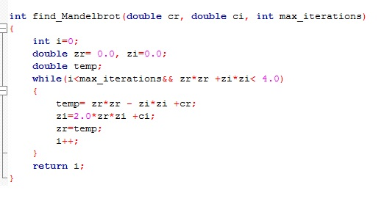

Slide 14
Va multumesc pentru atentie!

